Slide 2
Rökning förbjuden

Slide 3
Omgivningen påverkas…
Rökning påverkar inte bara rökarens hälsa utan hela omgivningen.
I Sverige är rökning förbjuden i de flesta lokaler och sammanhang. Så är det inte i alla länder.

Slide 4
Varför är det farligt att röka?
Det finns cirka 8000 skadliga ämnen i cigarettrök.
Cirka 60 av dessa är cancerframkallande.
Främst är det hjärta, lungor och kärl som får den största smällen.
Cigaretter innehåller nikotin som är beroendeframkallande.
Nikotinet är också direkt farligt för kroppen då det ökar risken för blodproppar.

Slide 5
Varför är det farligt att röka?
I Sverige är det cirka 3500 personer per år som drabbas av lungcancer.
Lika många dör i lungsjukdomen KOL som gör att luftrör och lungor blir trängre.
Rökning är den största faktorn till dessa sjukdomar.

Slide 6
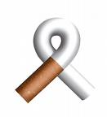
Varför är det farligt att vara passiv rökare?
Både rökaren och de som är nära kan bli sjuka av röken.
Det är enbart en fjärdedel av röken som andas in av rökaren. Resterande av röken är rök som omgivningen andas in.
Den passiva röken kan vara ännu skadligare än den rök som själva rökaren andas in då sidoröken sätter sig på slemhinnorna på omgivningen.

Slide 7
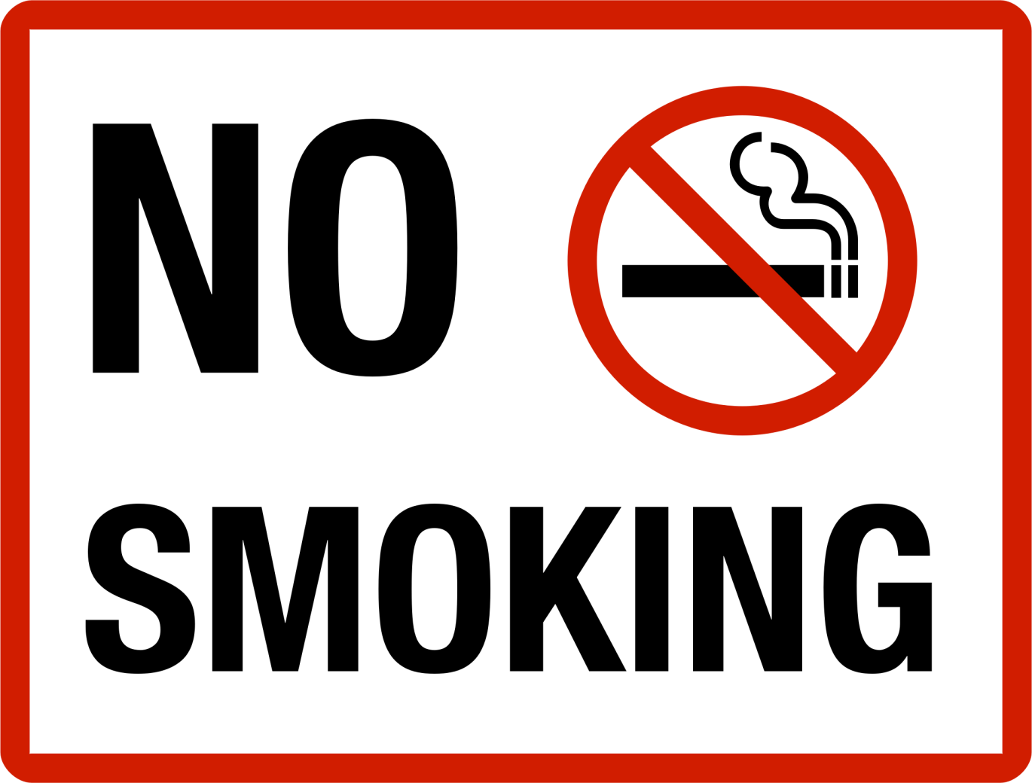
Här är det förbjudet att röka
Exempelvis på/i/hos…
Sjukhuset
Tandläkaren
Skolor
Resturanger
Matsalar
Fritids
Tåg
Caféer

Slide 8
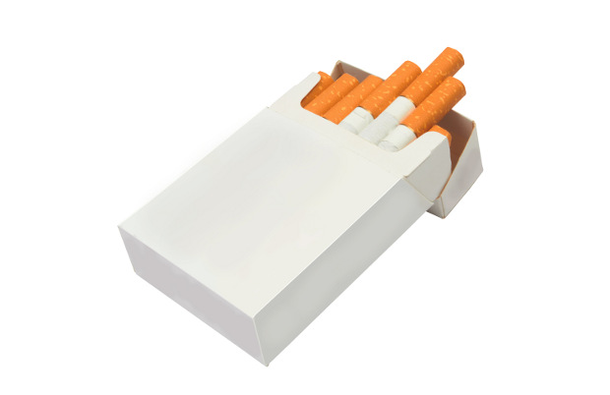
Risker jämfört rökare vs. icke-rökare
Den som röker ett paket cigarretter om dagen riskerar jämfört med den som inte röker följande:
Femton gånger högre risk att få lungcancer
Tio gånger högre risk att få kol
Tio gånger högre risk att få matstrupscancer
Fem gånger högre risk att få hjärtinfarkt före 50.
Tre gånger högre risk att få hjärtinfarkt efter fyllda 50
Tre gånger högre risk att få stroke
Tre gånger högre risk att få cancer i urinblåsan

